Slide 1
শু
চ্ছা
ভে

Slide 2
পরিচিতি
শিক্ষক পরিচিতি
পাঠ পরিচিতি
সৌরভ দেব নাথ
বিষয়ঃ তথ্য ও যোগাযোগ প্রযুক্তি
শ্রেণিঃ সপ্তম
অধ্যায়ঃ দ্বিতীয় ।
পাঠঃ তিন
সময়ঃ ৪৫ মিনিট ।
সহকারি শিক্ষক (আইসিটি)
কোনাপাড়া উচ্চ বিদ্যালয়,
ঈশ্বরগঞ্জ, ময়মনসিংহ ।
ই-মেইলঃ souravcse02gmail.com

Slide 3
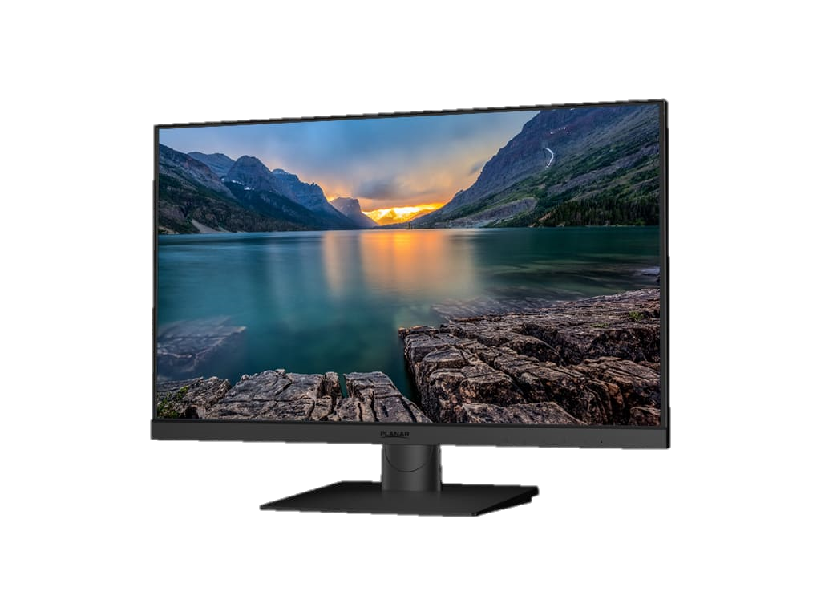
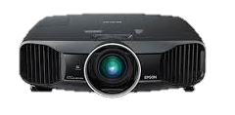
কিছু চিত্র পর্যালোচনা করি…
মনিটর
প্রজেক্টর

Slide 4
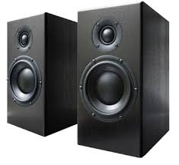
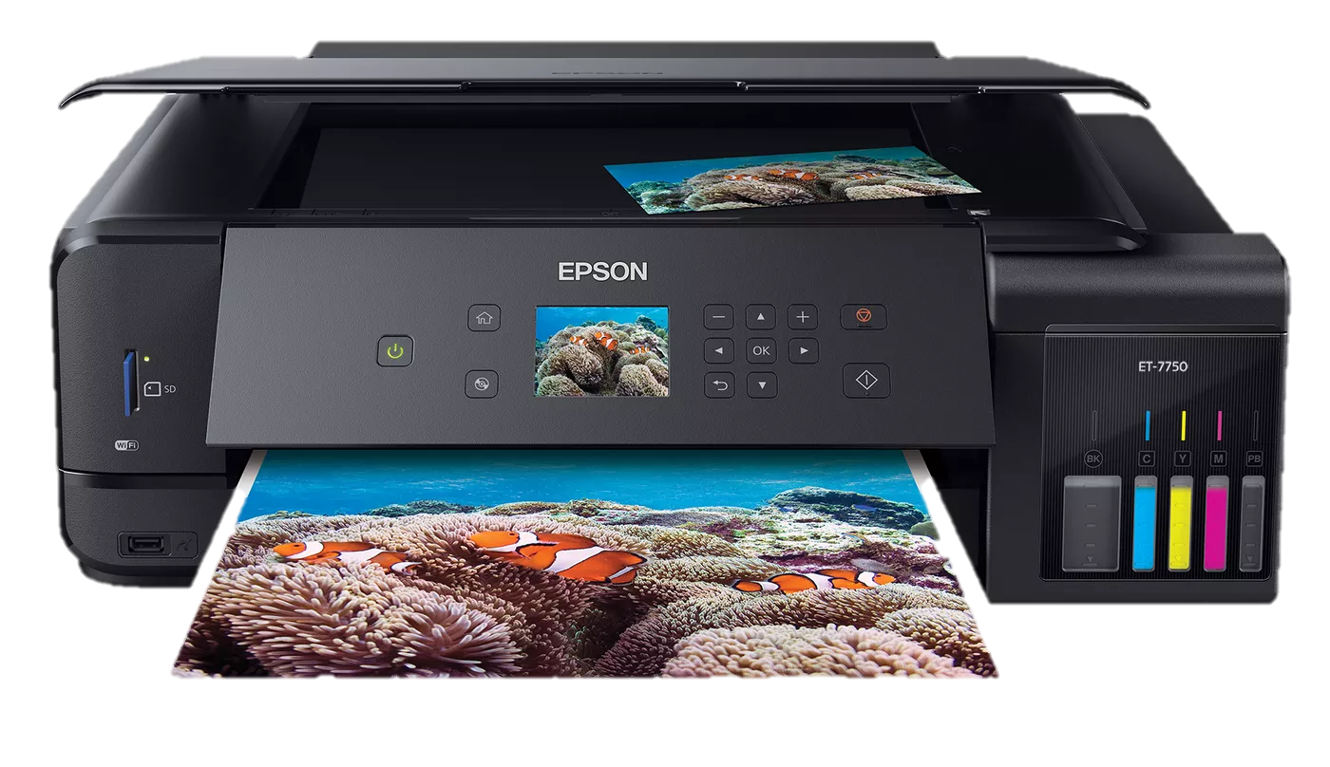
কিছু চিত্র পর্যালোচনা করি…
স্পিকার
প্রিন্টার

Slide 5
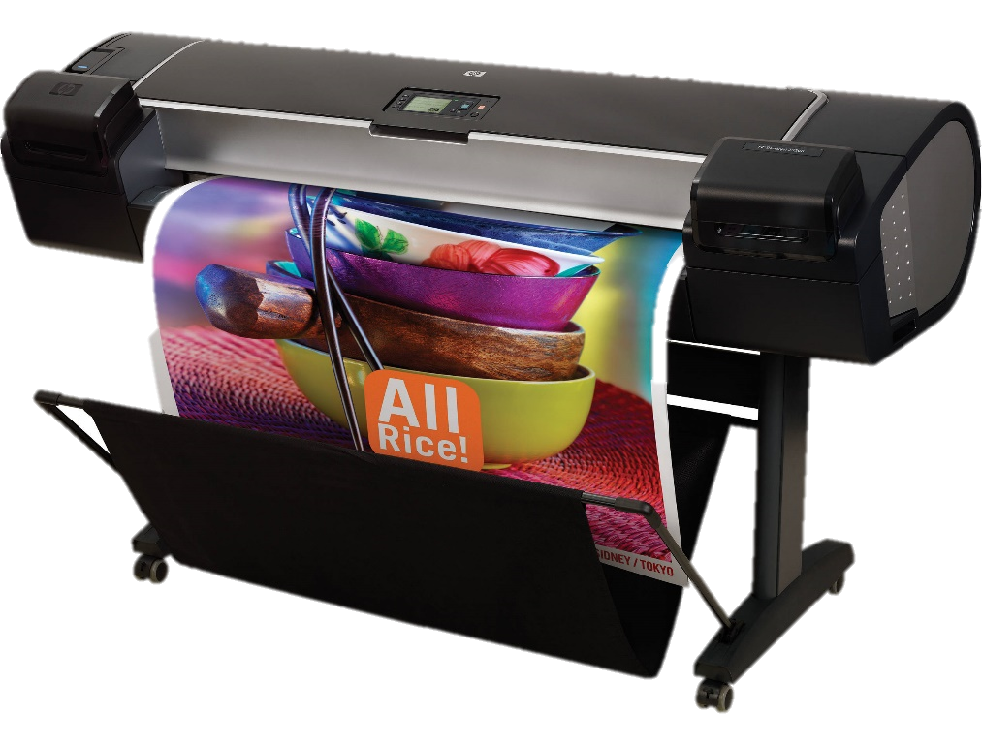
কিছু চিত্র পর্যালোচনা করি…
মোবাইল স্কিন
প্লটার

Slide 6
আজকে আলোচনার বিষয়…
আউটপুট ডিভাইস

Slide 7
শিখনফল
১। আউটপুট ডিভাইস সম্পর্কে ব্যাখ্যা করতে পারবে ।
২। আউটপুট ডিভাইসের সুবিধাসমূহ ব্যাখ্যা করতে পারবে ।
৩। আউটপুট ডিভাইসের গুরুত্ব ব্যাখ্যা করতে পারবে ।

Slide 8
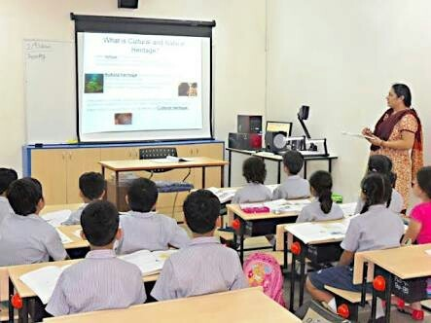
প্রজেক্টর দ্বারা মাল্টিমিডিয়া ক্লাস

Slide 9
হেডফোন দ্বারা শব্দ গ্রহন

Slide 10
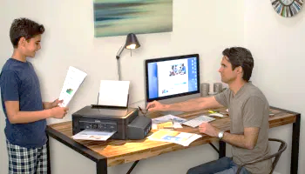
প্রিন্টার দ্বারা ছবির হার্ডকপি বের

Slide 11
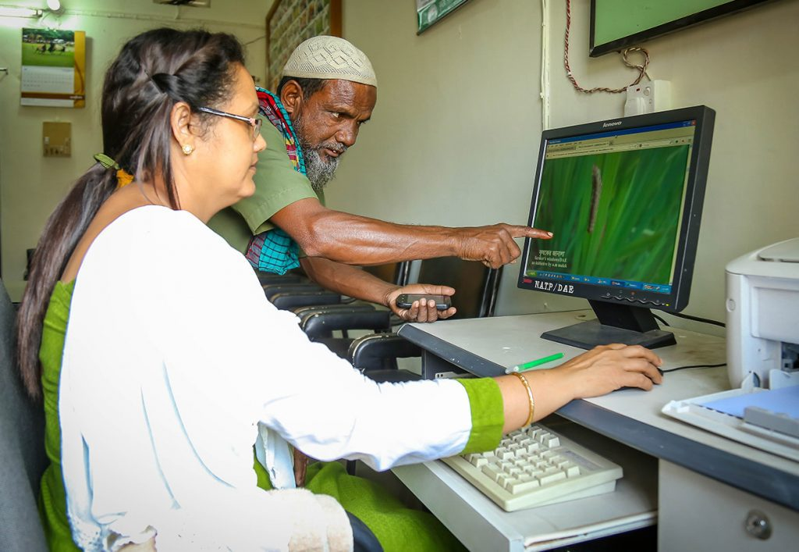
মনিটর দ্বারা কাজ প্রদর্শন

Slide 12
প্লটার দ্বারা প্রিন্ট

Slide 13
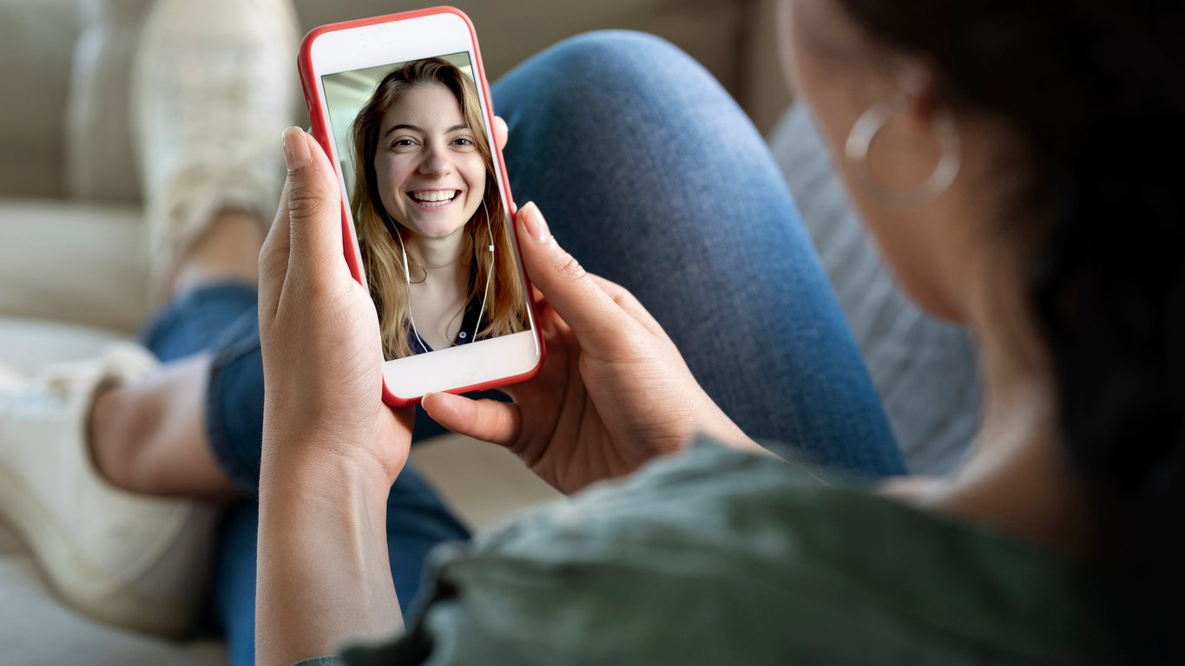
মোবাইল স্কিন দ্বারা ছবি প্রদর্শন

Slide 14
একক কাজ
১। কোনটি আউটপুট ডিভাইস ?
কি-বোর্ড
মাউস
মনিটর
২। ‘মোবাইল স্কিন’ কোন ধরনের ডিভাইস ?
ইনপুট
আউটপুট
কোনটিই নয়
৩। ‘প্লটার’ কোন ধরনের ডিভাইস ?
উভয়ই
ইনপুট
আউটপুট
৪। কোনটি আউটপুট ডিভাইস নয় ?
স্পিকার
জয়স্টিক
মোবাইল স্কিন

Slide 15
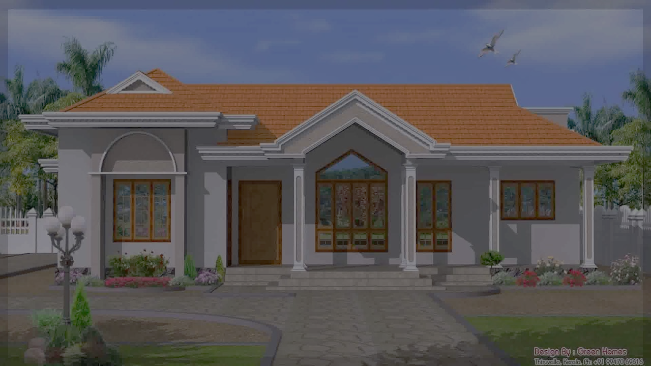
বাড়ির কাজ
তোমার চেনা ০৫ টি আউটপুট ডিভাইসের নাম ও তাদের বর্ণনা করে নিয়ে আসবে।

Slide 16
সকলকে সাথে থাকার জন্য…
ন্য
ধ
দ
বা

